Slide 1



اليوم /
التاريخ /
الصف /
الموضوع /

Slide 2
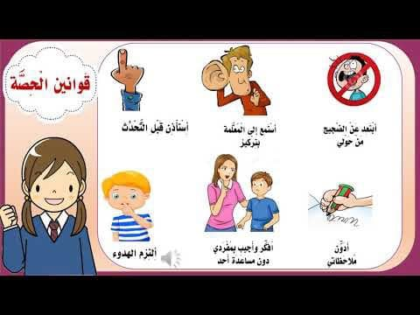

Slide 3


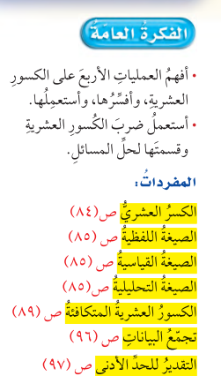

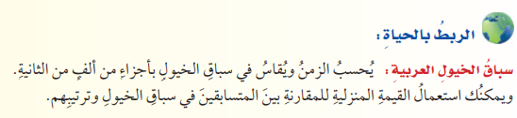
تهيئة الفصل الثالث
صفحة 83

Slide 4
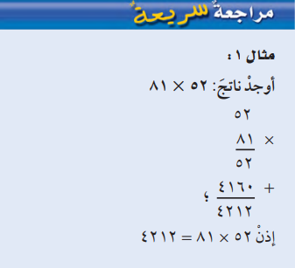


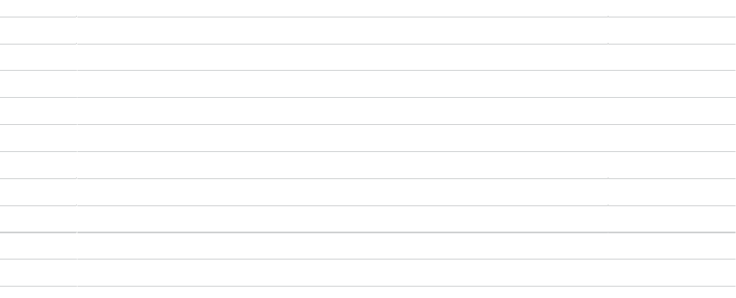
تهيئة الفصل الثالث
صفحة 83

Slide 5
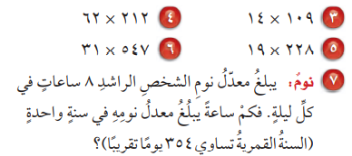
تهيئة الفصل الثالث
صفحة 83

Slide 6
تهيئة الفصل الثالث
صفحة 83

Slide 7

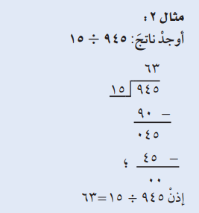
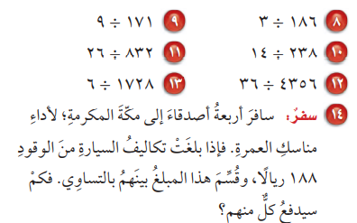
تهيئة الفصل الثالث
صفحة 83

Slide 8
تهيئة الفصل الثالث
صفحة 83

Slide 9
تهيئة الفصل الثالث
صفحة 83

Slide 10
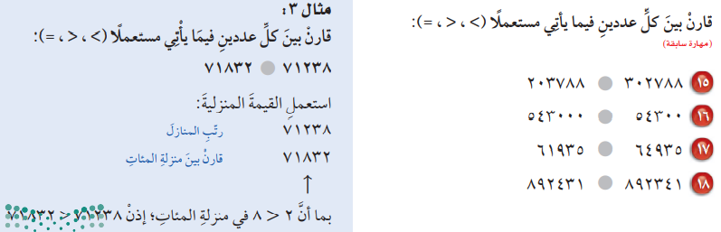
تهيئة الفصل الثالث
صفحة 83

